Slide 1
二次函数：零点与图像
教学目标
从解析式读取零点和顶点。
用配方法解释图像平移。
用图形核对计算结果。

Slide 2
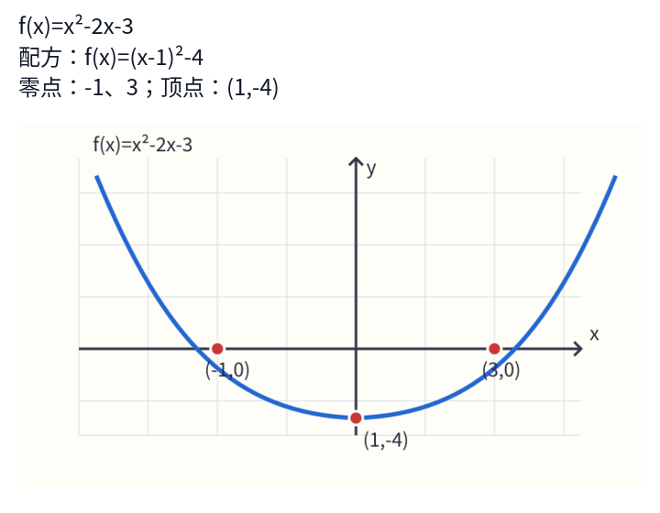
Q2 公式与图像
Q2 公式与图像

Slide 3
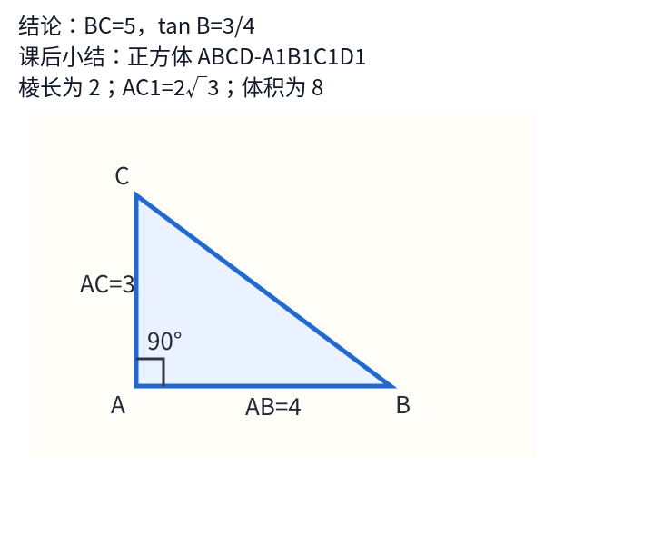
Q5 三角形与课后小结
Q5 图形与课后小结

